Slide 1
RESOLUCIÓN DE PROBLEMAS EN ENTORNOS COLABORATIVOS.

Slide 2
¿Y ESTO PARA QUÉ SIRVE?
COMPETENCIAS.
MUNDO LABORAL
VIDA

Slide 3
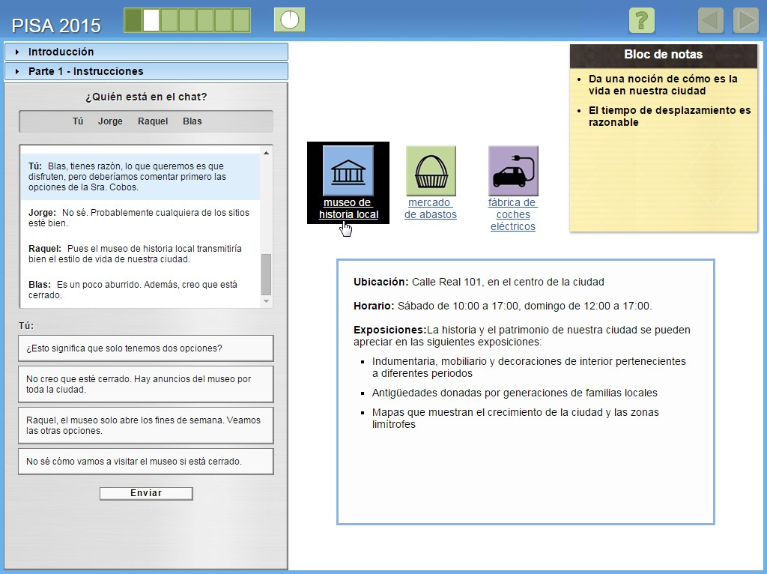

Slide 4
COMPETENCIAS
ESTABLECER Y MANTENER UN ENTENDIMIENTO COMÚN
TOMAR MEDIDAS ADECUADAS PARA RESOLVER EL PROBLEMA
ESTABLECER Y MANTENER LA ORGANIZACIÓN DEL EQUIPO.

Slide 5
PROCESOS
EXPLORAR Y COMPRENDER
PLANIFICAR Y EJECUTAR
HACER UN SEGUIMIENTO Y REFLEXIONAR.
REPRESENTAR Y FORMULAR

Slide 6
EN DEFINITIVA…
REALIZAR UNA TAREA TRABAJANDO EN EQUIPO DESDE UN CHAT
TOMAR LA OPCIÓN QUE FACILITE LA RESOLUCIÓN DE LA TAREA LO MÁS PRONTO POSIBLE.
Tener siempre en cuenta cuál es el objetivo.
Tomar la opción que dé más información.

Slide 7
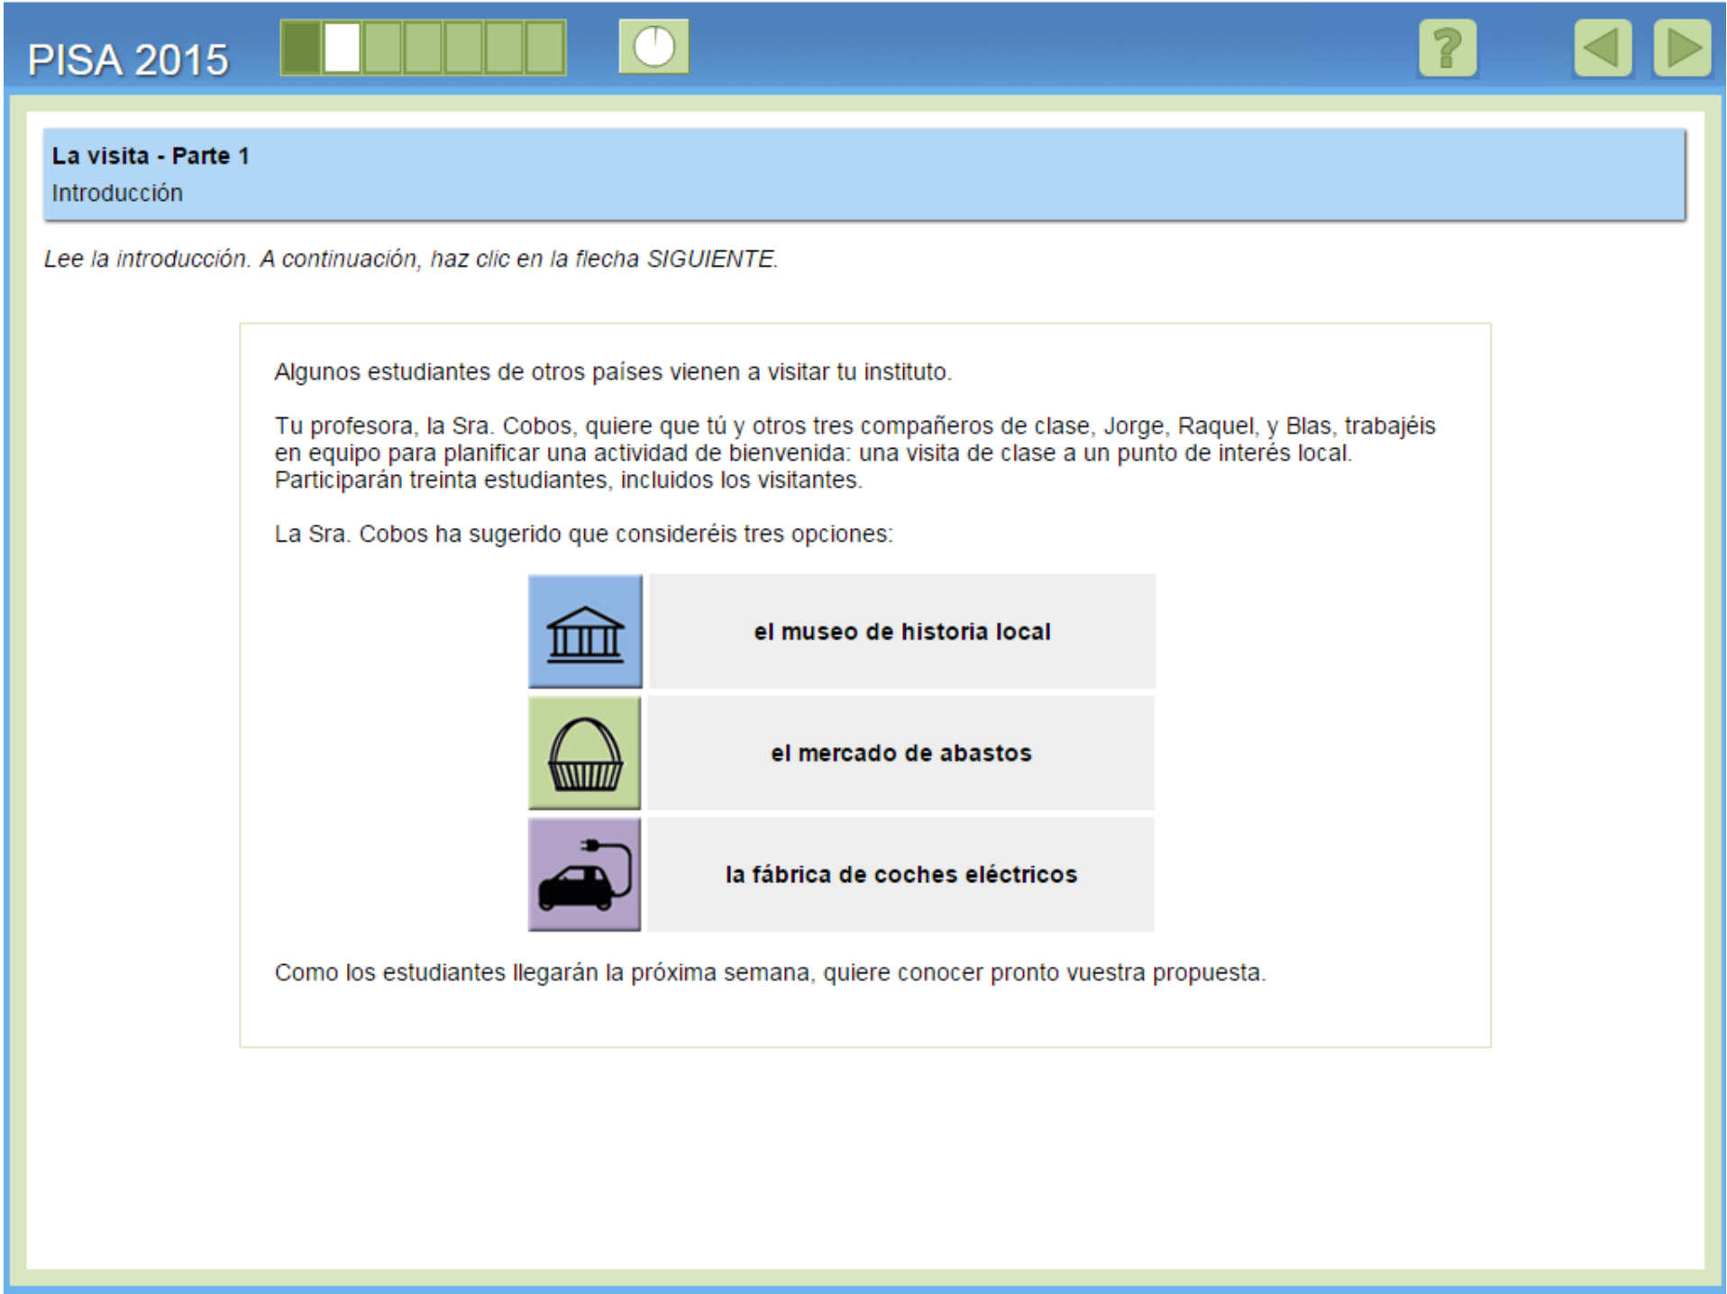

Slide 8
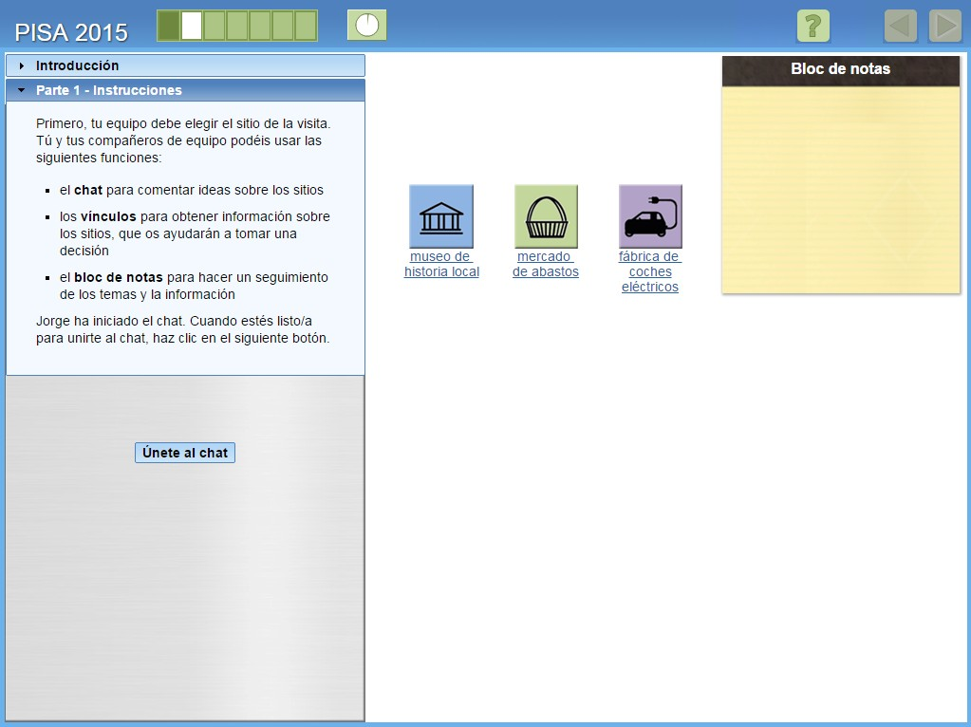

Slide 9
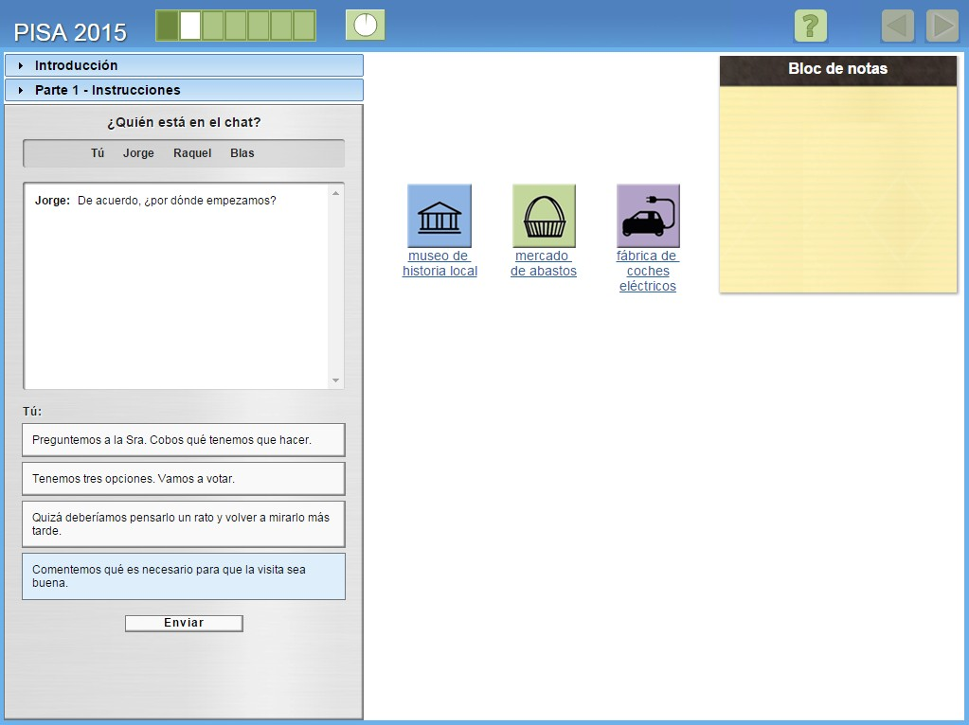
PREGUNTEMOS A LA SRA. COBOS QUÉ TENEMOS QUE HACER.
TENEMOS TRES OPCIONES. VAMOS A VOTAR.
QUIZÁ DEBERÍAMOS PENSARLO UN RATO Y VOLVER A MIRARLO MAS TARDE.
COMENTEMOS QUÉ ES NECESARIO PARA QUE LA VISITA SEA BUENA.

Slide 10
PREGUNTEMOS A LA SRA. COBOS QUÉ TENEMOS QUE HACER.
TENEMOS TRES OPCIONES. VAMOS A VOTAR.
QUIZÁ DEBERÍAMOS PENSARLO UN RATO Y VOLVER A MIRARLO MAS TARDE.
COMENTEMOS QUÉ ES NECESARIO PARA QUE LA VISITA SEA BUENA.

Slide 11
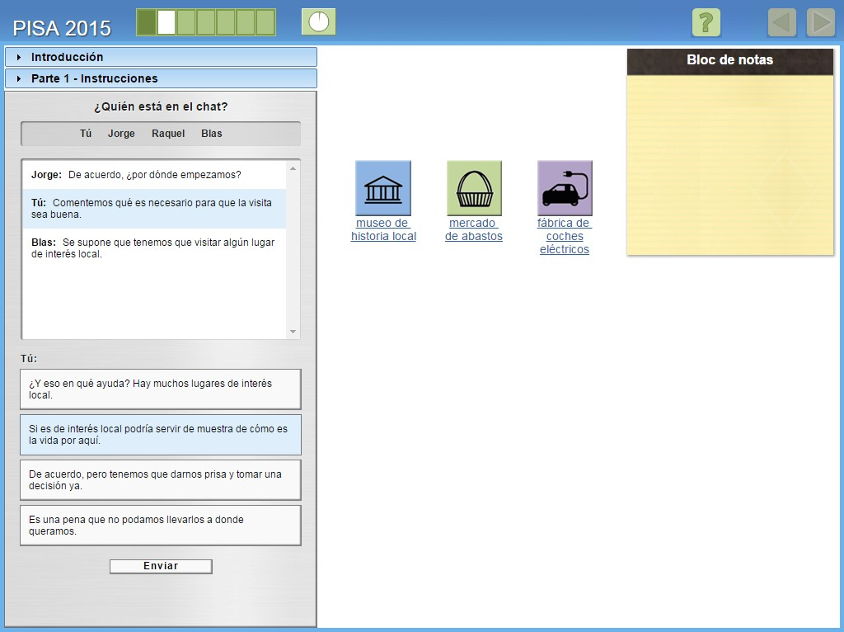
¿Y ESO EN QUÉ AYUDA? HAY MUCHOS LUGARES DE INTERÉS LOCAL.
SI ES DE INTERÉS LOCAL PODRÍA SERVIR DE MUESTRA DE CÓMO ES LA VIDA POR AQUÍ.
DE ACUERDO, PERO TENEMOS QUE DARNOS PRISA Y TOMAR UNA DECISIÓN YA.
ES UNA PENA QUE NO PODAMOS LLEVARLOS A DÓNDE QUERAMOS.

Slide 12
¿Y ESO EN QUÉ AYUDA? HAY MUCHOS LUGARES DE INTERÉS LOCAL.
SI ES DE INTERÉS LOCAL PODRÍA SERVIR DE MUESTRA DE CÓMO ES LA VIDA POR AQUÍ.
DE ACUERDO, PERO TENEMOS QUE DARNOS PRISA Y TOMAR UNA DECISIÓN YA.
ES UNA PENA QUE NO PODAMOS LLEVARLOS A DÓNDE QUERAMOS.

Slide 13
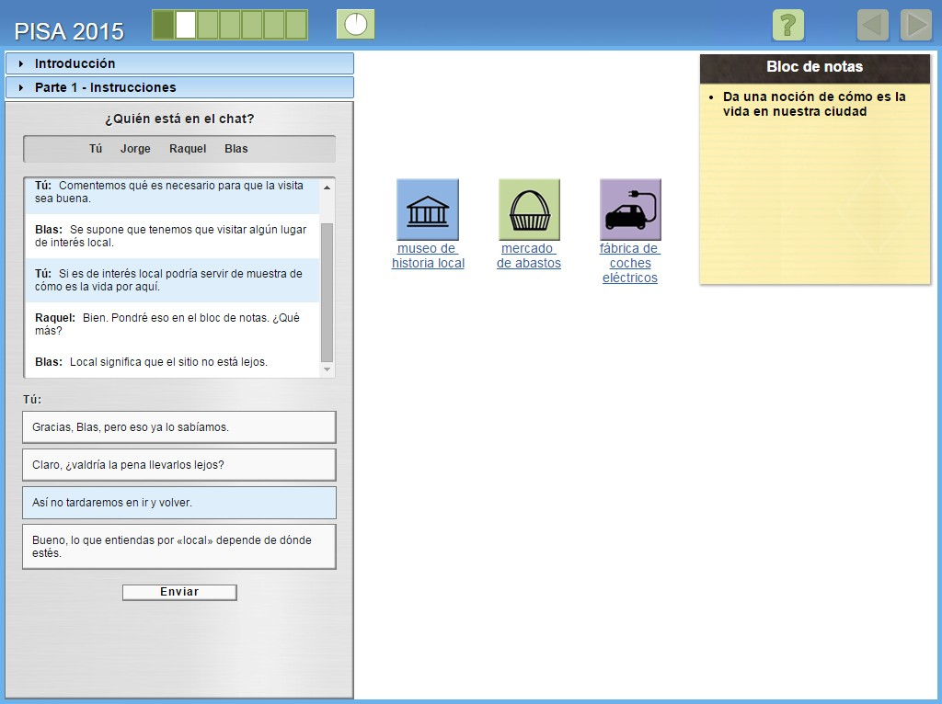
GRACIAS, BLAS, PERO ESO YA LO SABÍAMOS.
CLARO, ¿VALDRÍA LA PENA LLEVARLOS LEJOS?
ASÍ NO TARDAREMOS EN IR Y VOLVER.
BUENO, LO QUE ENTIENDAS POR LOCAL DEPENDE DE DÓNDE ESTÉS.

Slide 14
GRACIAS, BLAS, PERO ESO YA LO SABÍAMOS.
CLARO, ¿VALDRÍA LA PENA LLEVARLOS LEJOS?
ASÍ NO TARDAREMOS EN IR Y VOLVER.
BUENO, LO QUE ENTIENDAS POR LOCAL DEPENDE DE DÓNDE ESTÉS.

Slide 15
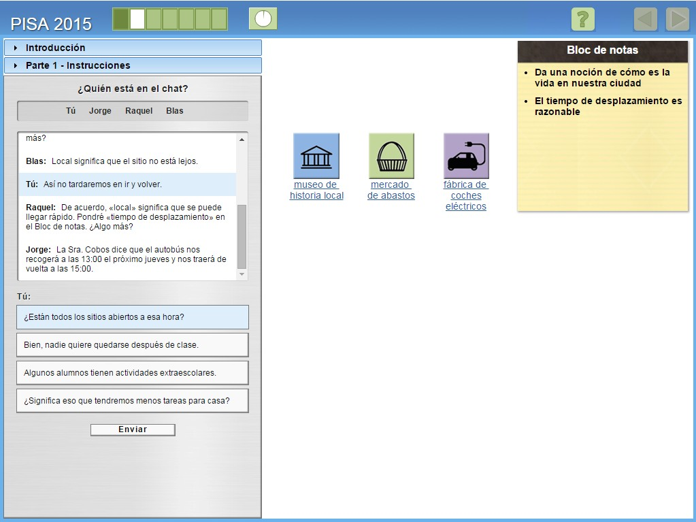
¿ESTÁN TODOS LOS SITIOS ABIERTOS A ESA HORA?
BIEN, NADIE QUIERE QUEDARSE DESPUÉS DE CLASE.
ALGUNOS ALUMNOS TIENEN ACTIVIDADES EXTRAESCOLARES.
¿SIGNIFICA ESO QUE TENEMOS MENOS TAREAS PARA CASA?

Slide 16
¿ESTÁN TODOS LOS SITIOS ABIERTOS A ESA HORA?
BIEN, NADIE QUIERE QUEDARSE DESPUÉS DE CLASE.
ALGUNOS ALUMNOS TIENEN ACTIVIDADES EXTRAESCOLARES.
¿SIGNIFICA ESO QUE TENEMOS MENOS TAREAS PARA CASA?

Slide 17
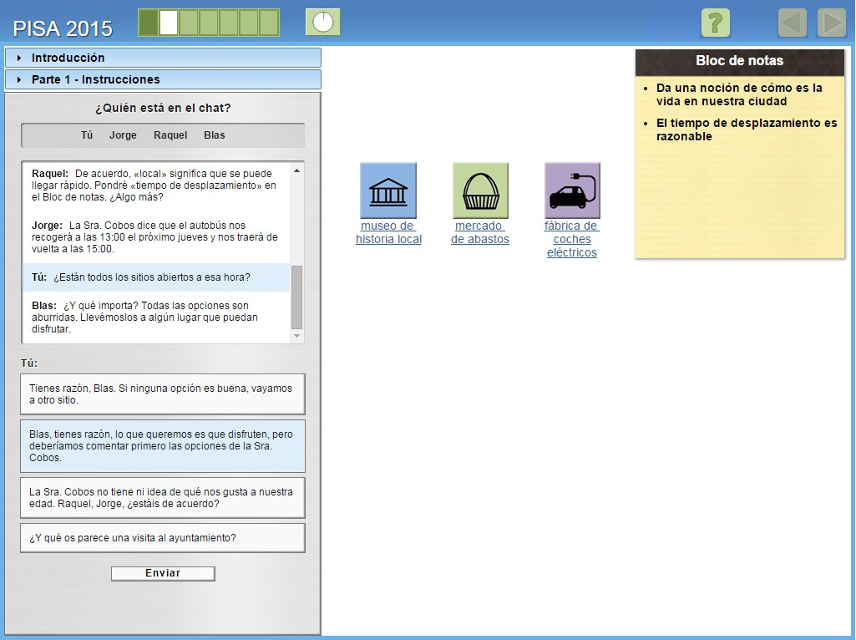
TIENES RAZÓN, BLAS. SI NINGUNA OPCIÓN ES BUENA, VAYAMOS A OTRO SITIO.
BLAS, TIENES RAZÓN, LO QUE QUEREMOS ES QUE DISFRUTEN, PERO DEBERÍAMOS COMENTAR PRIMERO LAS OPCIONES DE LA SRA. COBOS.
LA SRA. COBOS NO TIENE NI IDEA DE QUÉ NOS GUSTA A NUESTRA EDAD? RAQUEL, JORGE. ¿ESTÁIS DE ACUERDO?
¿Y QUÉ OS PARECE UNA VISITA AL AYUNTAMIENTO?

Slide 18
TIENES RAZÓN, BLAS. SI NINGUNA OPCIÓN ES BUENA, VAYAMOS A OTRO SITIO.
BLAS, TIENES RAZÓN, LO QUE QUEREMOS ES QUE DISFRUTEN, PERO DEBERÍAMOS COMENTAR PRIMERO LAS OPCIONES DE LA SRA. COBOS.
LA SRA. COBOS NO TIENE NI IDEA DE QUÉ NOS GUSTA A NUESTRA EDAD? RAQUEL, JORGE. ¿ESTÁIS DE ACUERDO?
¿Y QUÉ OS PARECE UNA VISITA AL AYUNTAMIENTO?

Slide 19
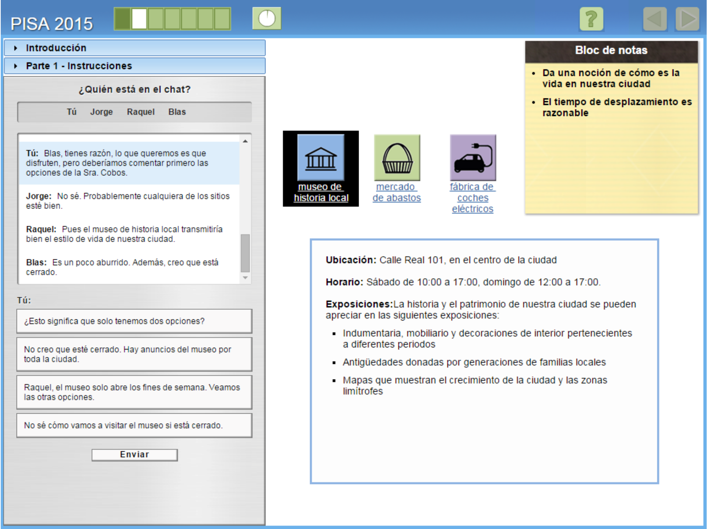

¿ ESTO SIGNIFICA QUE SOLO TENEMOS DOS OPCIONES?
NO CREO QUE ESTÉ CERRADO. HAY ANUNCIOS DEL MUSEO POR TODA LA CIUDAD.
RAQUEL, EL MUSEO SOLO ABRE LOS FINES DE SEMANA. VEAMOS LAS OTRAS OPCIONES.
NO SÉ COMO VAMOS A VISITAR EL MUSEO SI ESTÁ CERRADO.

Slide 21
¿ ESTO SIGNIFICA QUE SOLO TENEMOS DOS OPCIONES?
NO CREO QUE ESTÉ CERRADO. HAY ANUNCIOS DEL MUSEO POR TODA LA CIUDAD.
RAQUEL, EL MUSEO SOLO ABRE LOS FINES DE SEMANA. VEAMOS LAS OTRAS OPCIONES.
NO SÉ COMO VAMOS A VISITAR EL MUSEO SI ESTÁ CERRADO.

Slide 22
¿ ESTO SIGNIFICA QUE SOLO TENEMOS DOS OPCIONES?
NO CREO QUE ESTÉ CERRADO. HAY ANUNCIOS DEL MUSEO POR TODA LA CIUDAD.
RAQUEL, EL MUSEO SOLO ABRE LOS FINES DE SEMANA. VEAMOS LAS OTRAS OPCIONES.
NO SÉ COMO VAMOS A VISITAR EL MUSEO SI ESTÁ CERRADO.

Slide 23
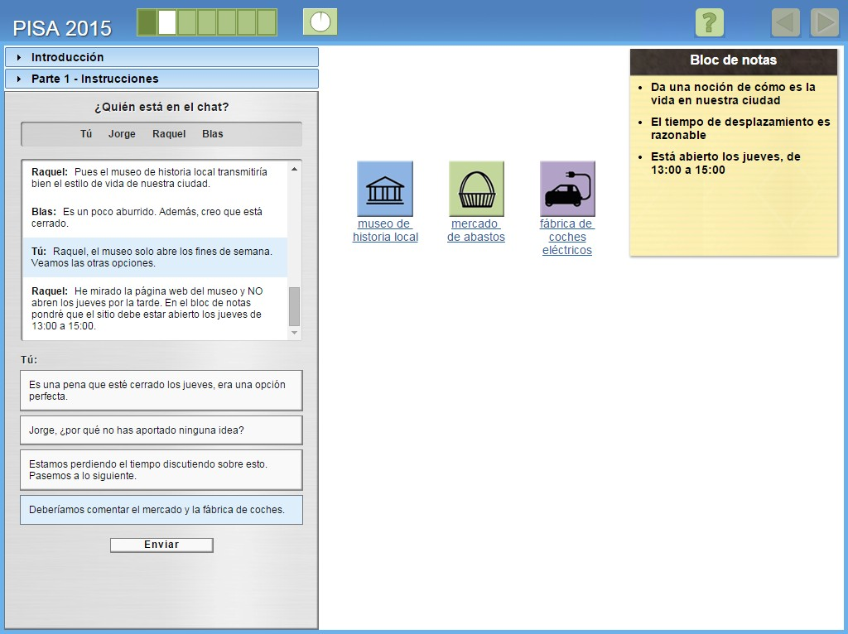
ES UNA PENA QUE ESTÉ CERRADO LOS JUEVES, ERA UNA OPCIÓN PERFECTA.
JORGE, ¿POR QUÉ NO HAS APORTADO NINGUNA IDEA?
ESTAMOS PERDIENDO EL TIEMPO DISCUTIENDO SOBRE ESTO. PASEMOS A LO SIGUIENTE.
DEBERÍAMOS COMENTAR EL MERCADO Y LA FÁBRICA DE COCHES.

Slide 24
ES UNA PENA QUE ESTÉ CERRADO LOS JUEVES, ERA UNA OPCIÓN PERFECTA.
JORGE, ¿POR QUÉ NO HAS APORTADO NINGUNA IDEA?
ESTAMOS PERDIENDO EL TIEMPO DISCUTIENDO SOBRE ESTO. PASEMOS A LO SIGUIENTE.
DEBERÍAMOS COMENTAR EL MERCADO Y LA FÁBRICA DE COCHES.

Slide 25
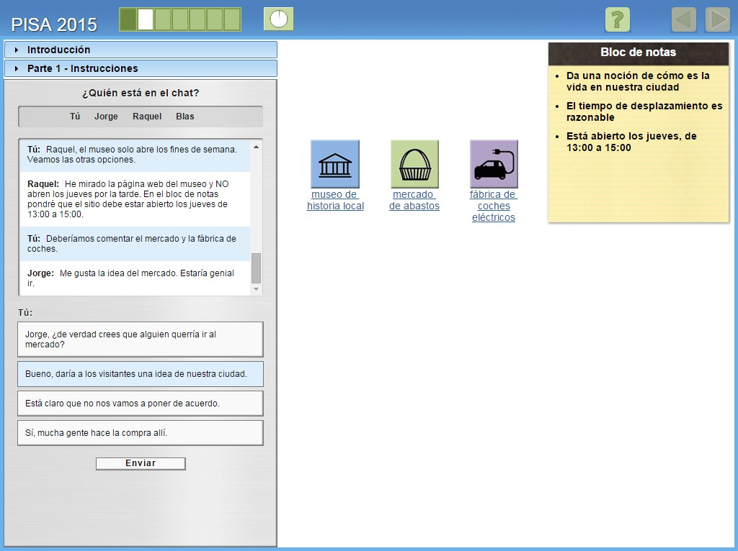
JORGE, ¿DE VERDAD CREES QUE ALGUIEN QUERRÍA IR AL MERCADO?
BUENO, DARÍA A LOS VISITANTES UNA IDEA DE NUESTRA CIUDAD.
ESTÁ CLARO QUE NO NOS VAMOS A PONER DE ACUERDO.
SI, MUCHA GENTE HACE LA COMPRA ALLÍ.

Slide 26
JORGE, ¿DE VERDAD CREES QUE ALGUIEN QUERRÍA IR AL MERCADO?
BUENO, DARÍA A LOS VISITANTES UNA IDEA DE NUESTRA CIUDAD.
ESTÁ CLARO QUE NO NOS VAMOS A PONER DE ACUERDO.
SI, MUCHA GENTE HACE LA COMPRA ALLÍ.

Slide 27
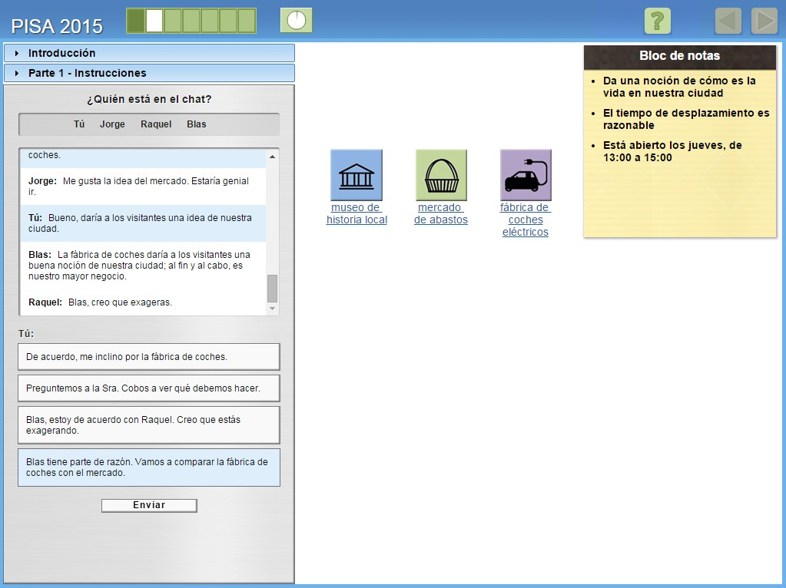
DE ACUERDO, ME INCLINO POR LA FÁBRICA DE COCHES.
PREGUNTAMOS A LA SRA. COBOS A VER QUÉ DEBEMOS HACER.
BLAS, ESTOY DE ACUERDO CON RAQUEL, CREO QUE ESTÁS EXAGERANDO.
BLAS TIENE PARTE DE RAZÓN. VAMOS A COMPARAR LA FÁBRICA DE COCHES CON EL MERCADO.

Slide 28
DE ACUERDO, ME INCLINO POR LA FÁBRICA DE COCHES.
PREGUNTAMOS A LA SRA. COBOS A VER QUÉ DEBEMOS HACER.
BLAS, ESTOY DE ACUERDO CON RAQUEL, CREO QUE ESTÁS EXAGERANDO.
BLAS TIENE PARTE DE RAZÓN. VAMOS A COMPARAR LA FÁBRICA DE COCHES CON EL MERCADO.

Slide 29
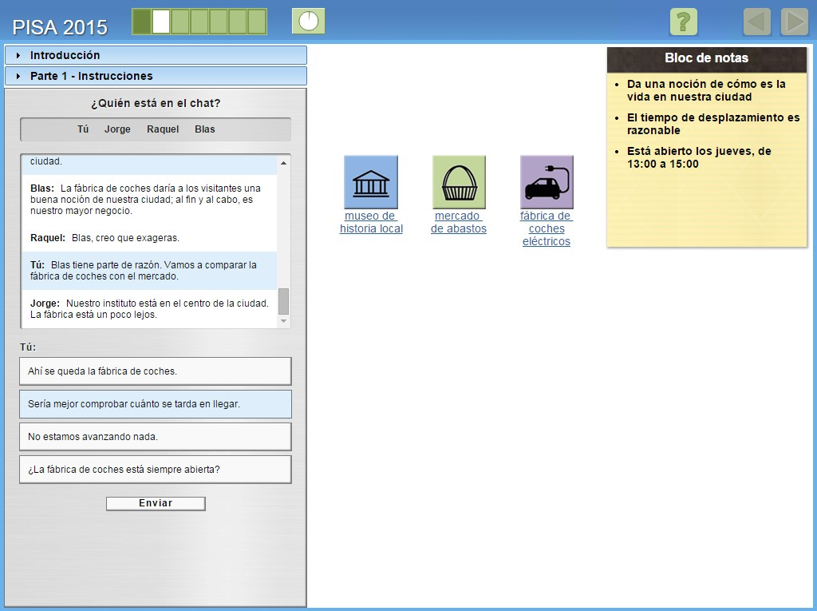
AHÍ SE QUEDA LA FÁBRICA DE COCHES.
SERÍA MEJOR COMPROBAR CUANTO SE TARDA EN LLEGAR.
NO ESTAMOS AVANZANDO NADA.
¿LA FÁBRICA DE COCHES ESTÁ SIEMPRE ABIERTA?

Slide 30
AHÍ SE QUEDA LA FÁBRICA DE COCHES.
SERÍA MEJOR COMPROBAR CUANTO SE TARDA EN LLEGAR.
NO ESTAMOS AVANZANDO NADA.
¿LA FÁBRICA DE COCHES ESTÁ SIEMPRE ABIERTA?

Slide 31
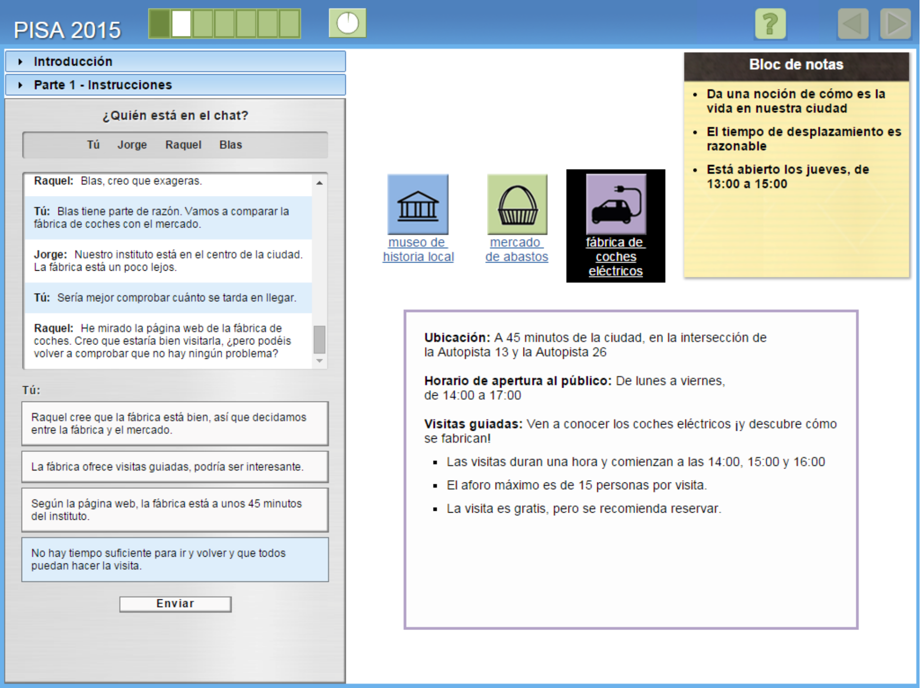
¿ENTONCES CREES QUE TENEMOS QUE RECOPILAR MÁS INFORMACIÓN?
NO NOS HAN DADO TIEMPO PARA INVESTIGAR TODAS LAS OPCIONES CON DETENIMIENTO
DEBERÍAMOS RESUMIR LO QUE HEMOS AVERIGUADO SOBRE CADA SITIO.
LA DECISIÓN ES IMPORTANTE, ASÍ QUE TENEMOS QUE DECIDIR BIEN

Slide 32
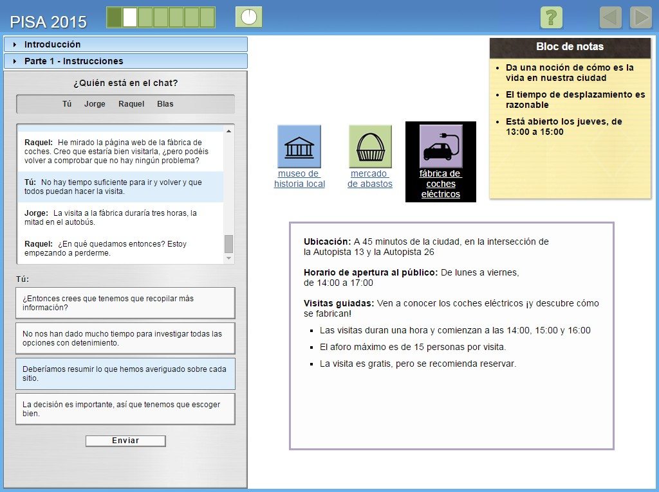
¿ENTONCES CREES QUE TENEMOS QUE RECOPILAR MÁS INFORMACIÓN?
NO NOS HAN DADO TIEMPO PARA INVESTIGAR TODAS LAS OPCIONES CON DETENIMIENTO
DEBERÍAMOS RESUMIR LO QUE HEMOS AVERIGUADO SOBRE CADA SITIO.
LA DECISIÓN ES IMPORTANTE, ASÍ QUE TENEMOS QUE DECIDIR BIEN

Slide 33
¿ENTONCES CREES QUE TENEMOS QUE RECOPILAR MÁS INFORMACIÓN?
NO NOS HAN DADO TIEMPO PARA INVESTIGAR TODAS LAS OPCIONES CON DETENIMIENTO
DEBERÍAMOS RESUMIR LO QUE HEMOS AVERIGUADO SOBRE CADA SITIO.
LA DECISIÓN ES IMPORTANTE, ASÍ QUE TENEMOS QUE DECIDIR BIEN

Slide 34
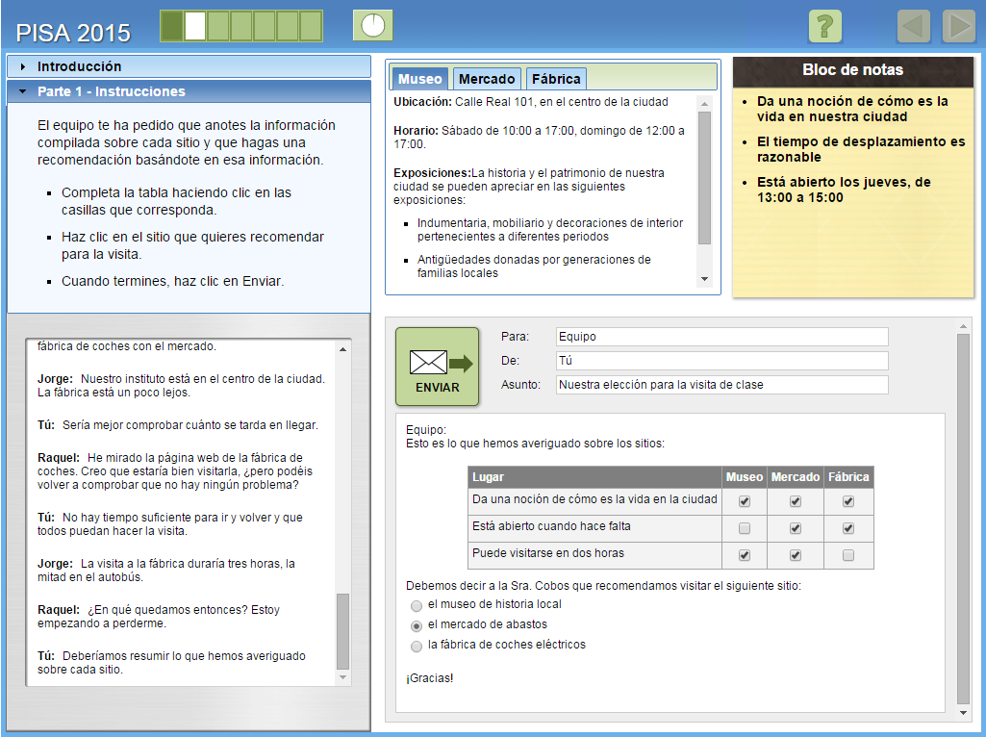

Slide 35
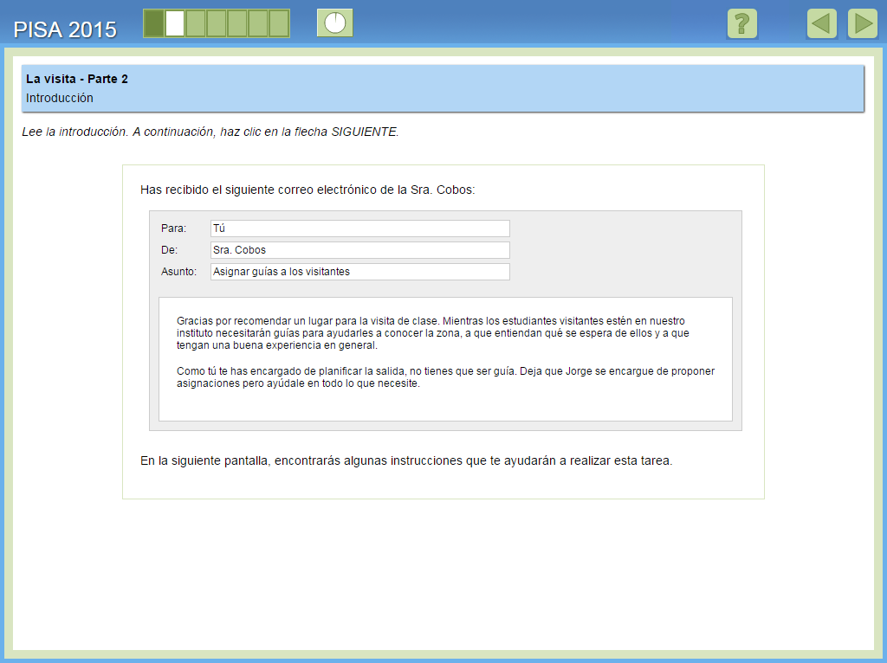

Slide 36
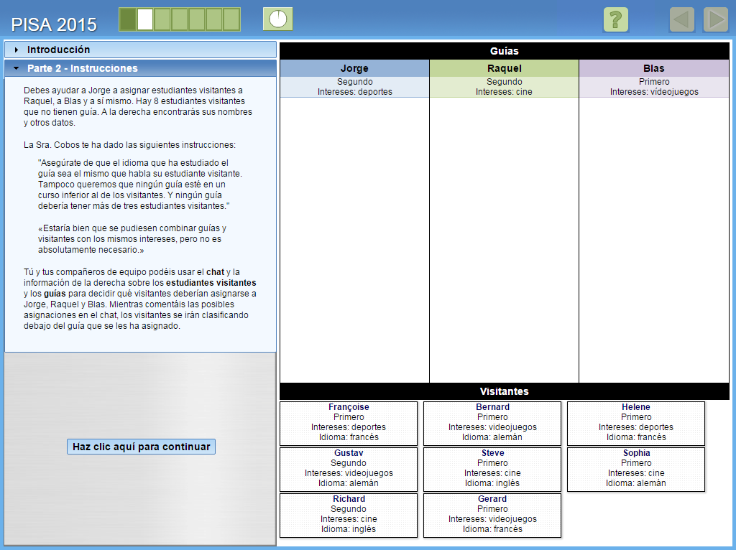

Slide 37
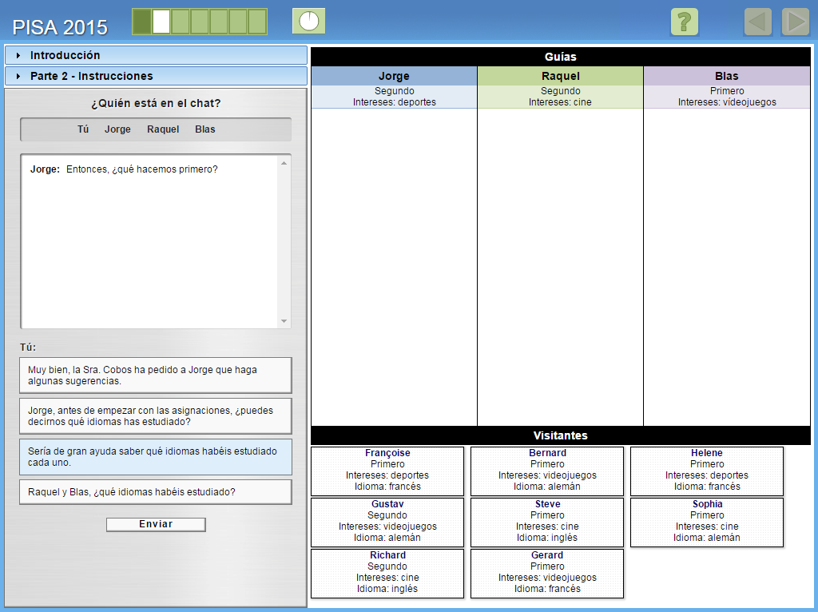

Slide 38
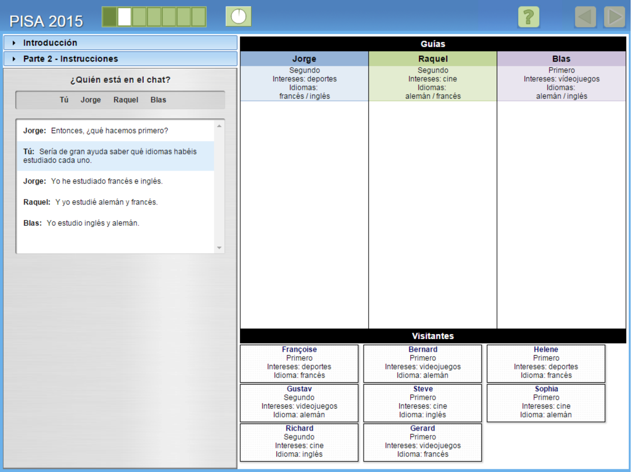

Slide 39
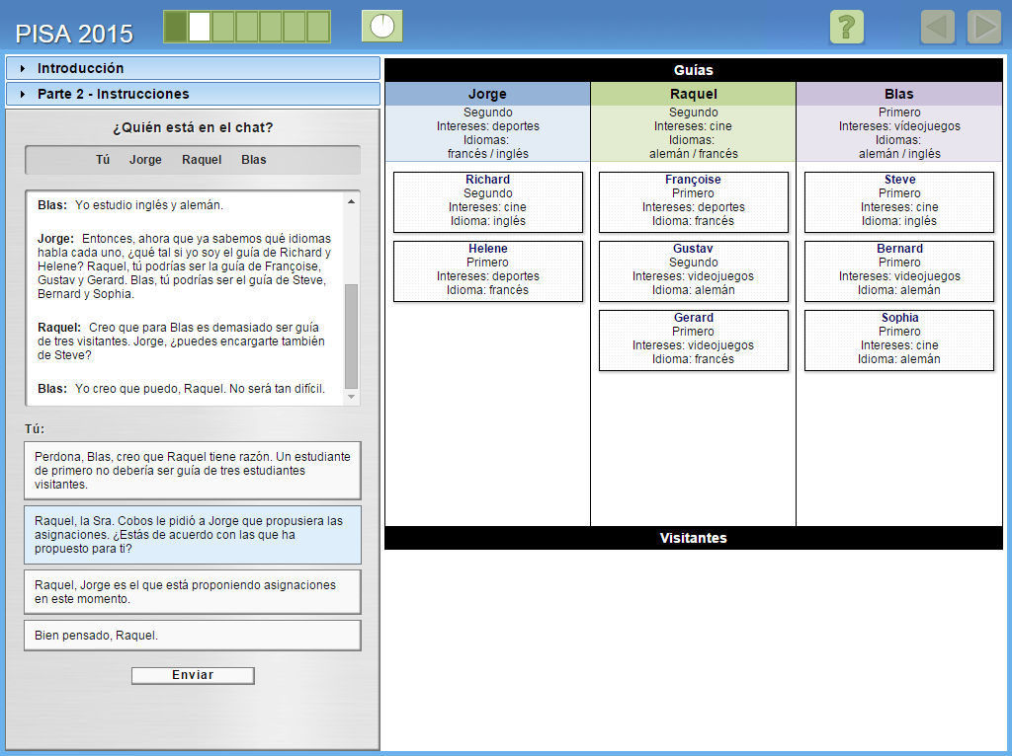

Slide 40
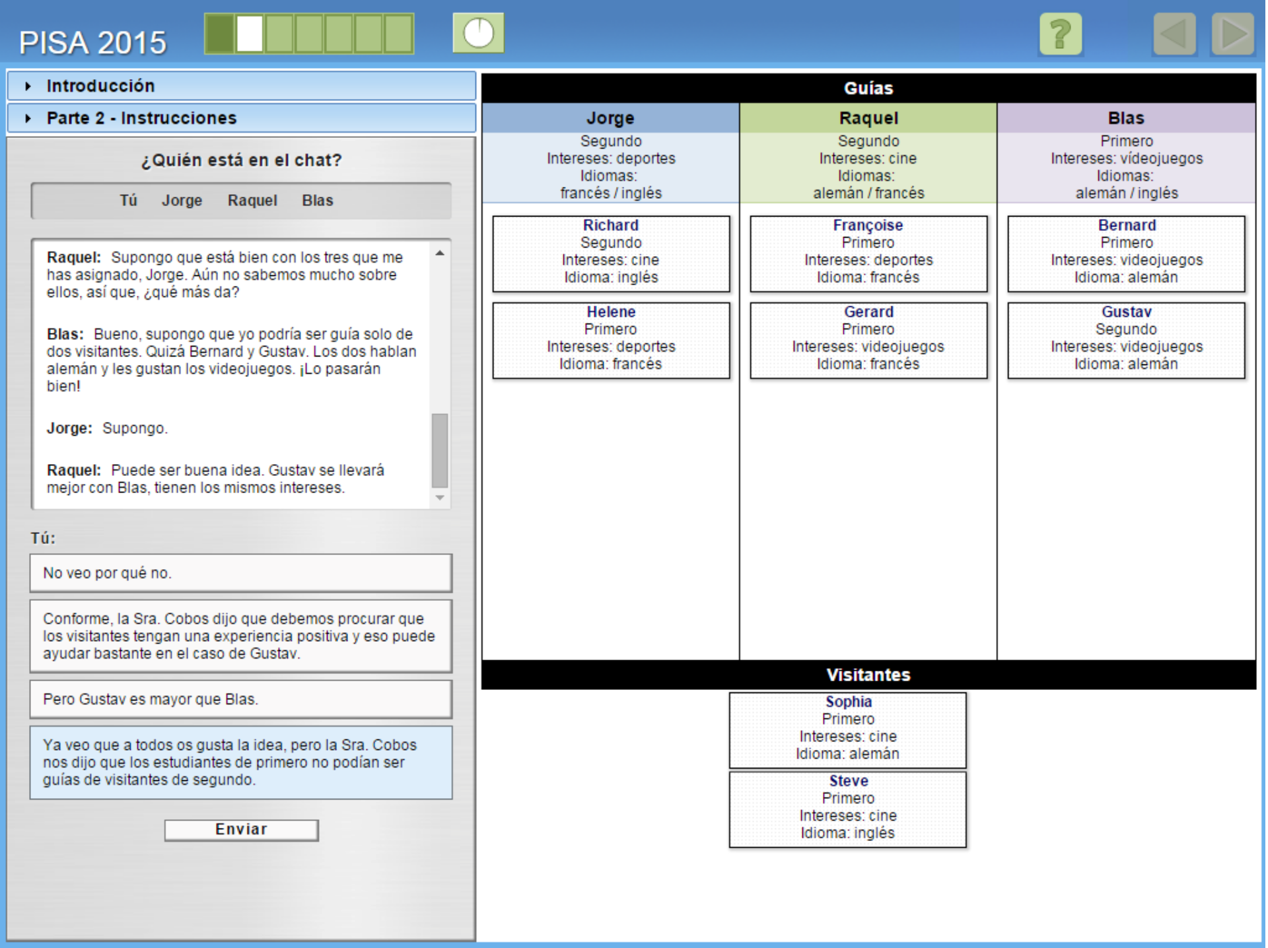

Slide 41
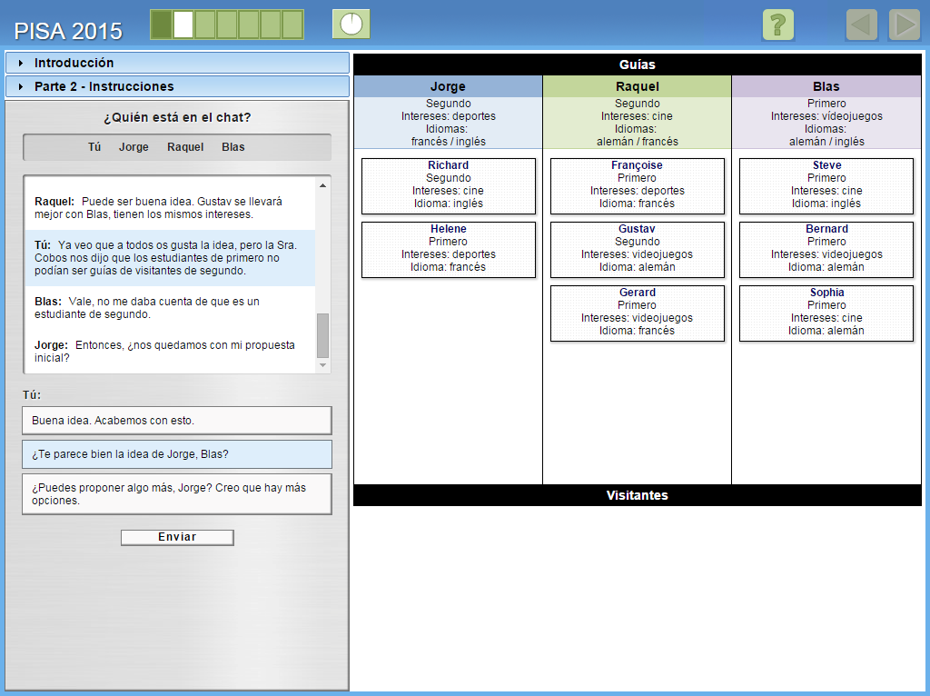

Slide 42
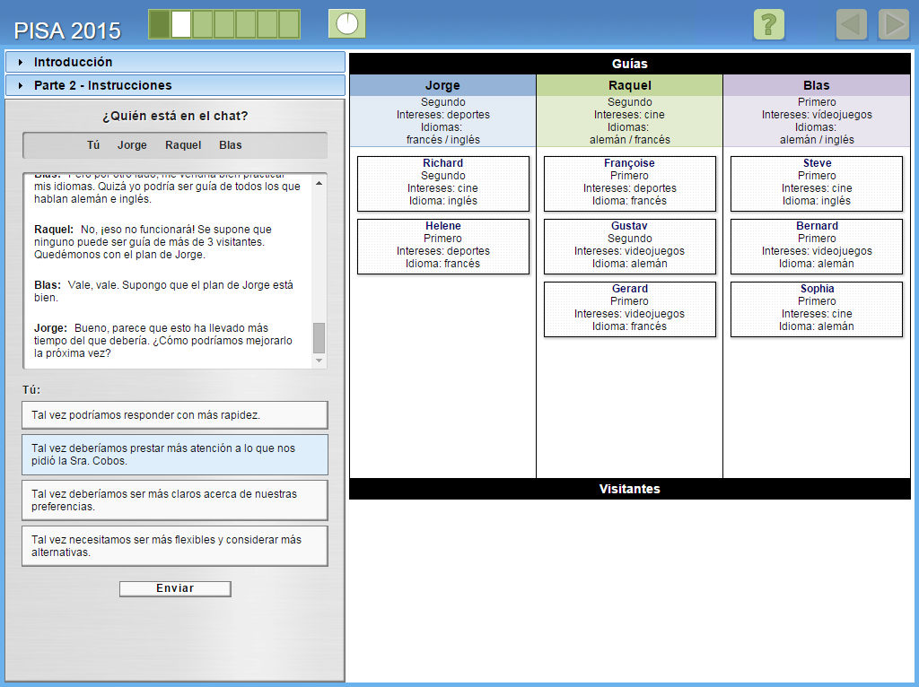

Slide 43
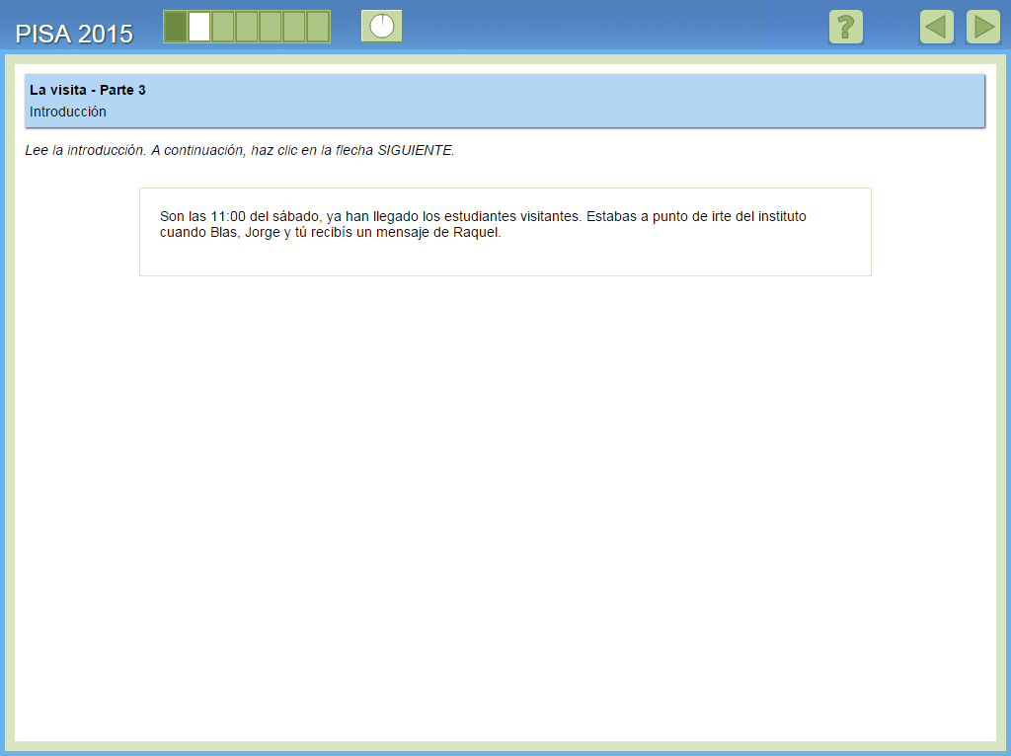

Slide 44
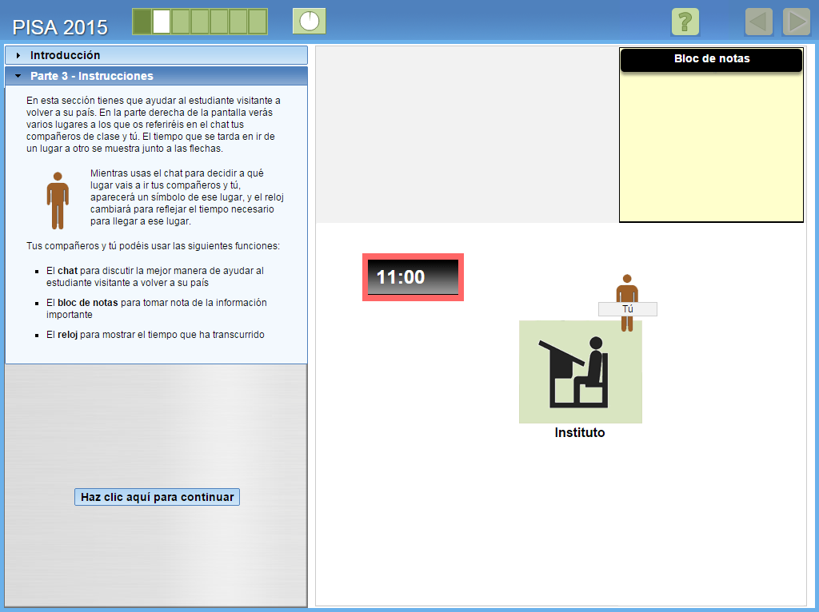

Slide 45
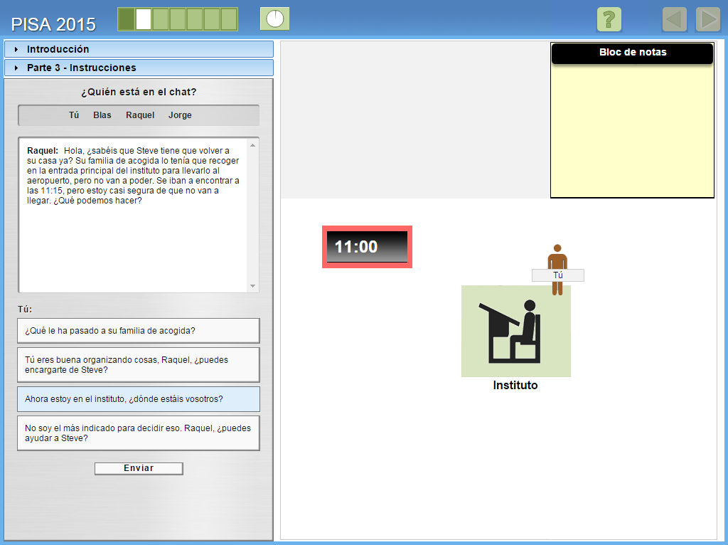
Ahora estoy en el instituto, ¿dónde estáis vosotros?

Slide 47
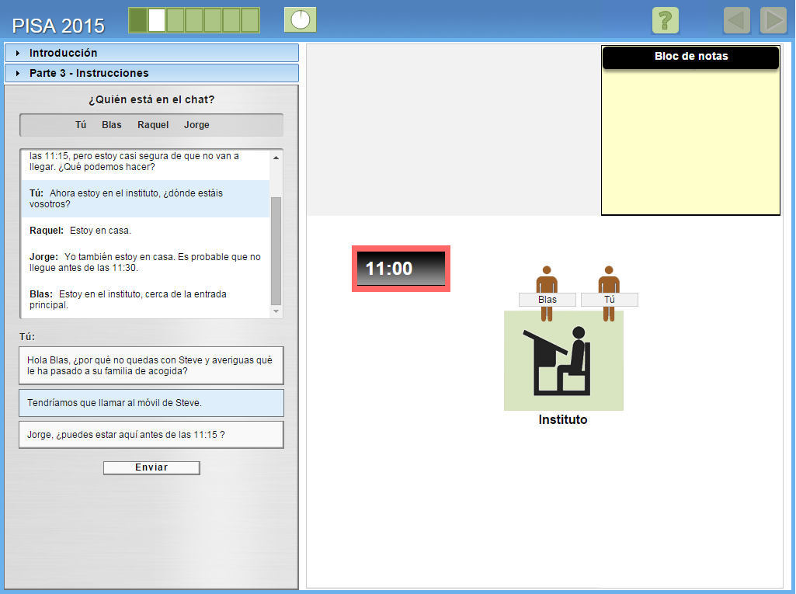
Tendríamos que llamar al móvil de Steve.

Slide 49
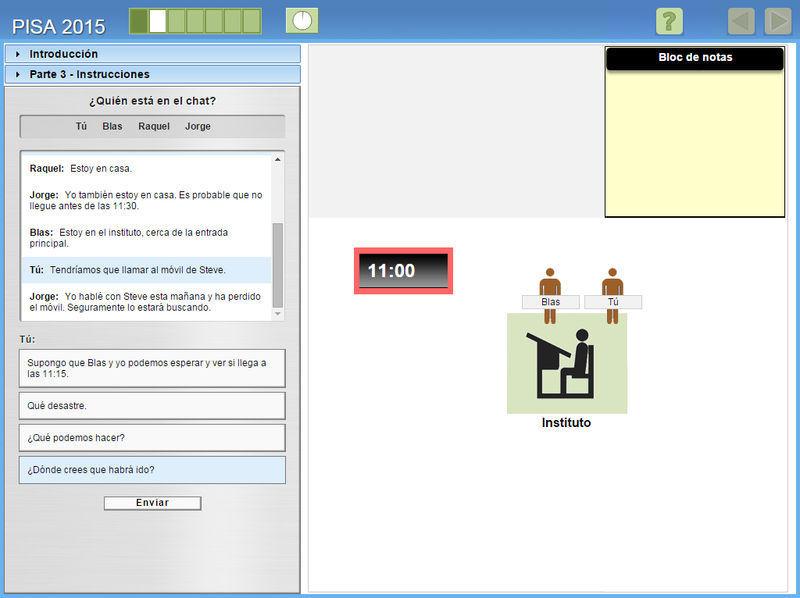
¿Dónde crees que habrá ido?.

Slide 51
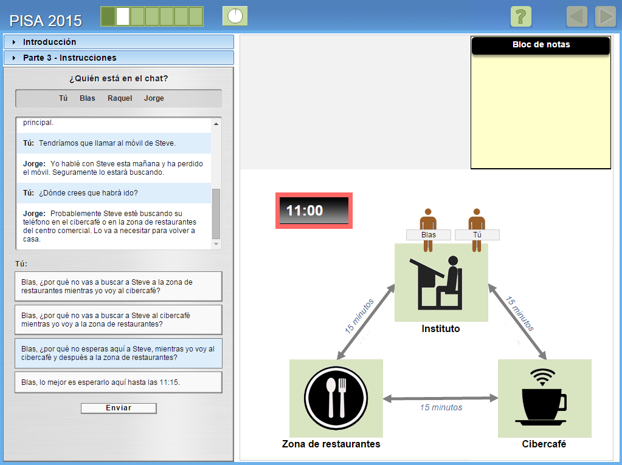
Blas, ¿por qué no esperas aquí a Steve, mientras yo voy al cibercafé y después a la zona de restaurantes?

Slide 53
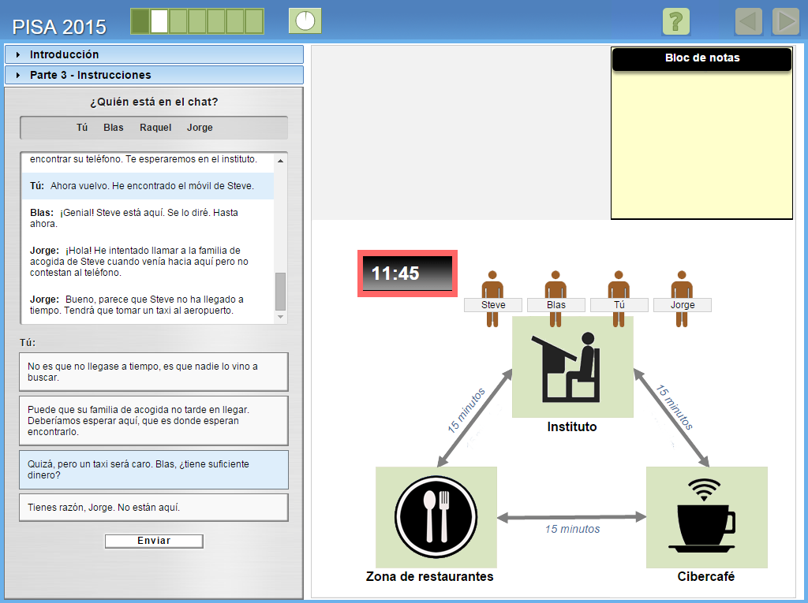
Quizá, pero un taxi será caro. Blas, ¿tiene suficiente
dinero?

Slide 55
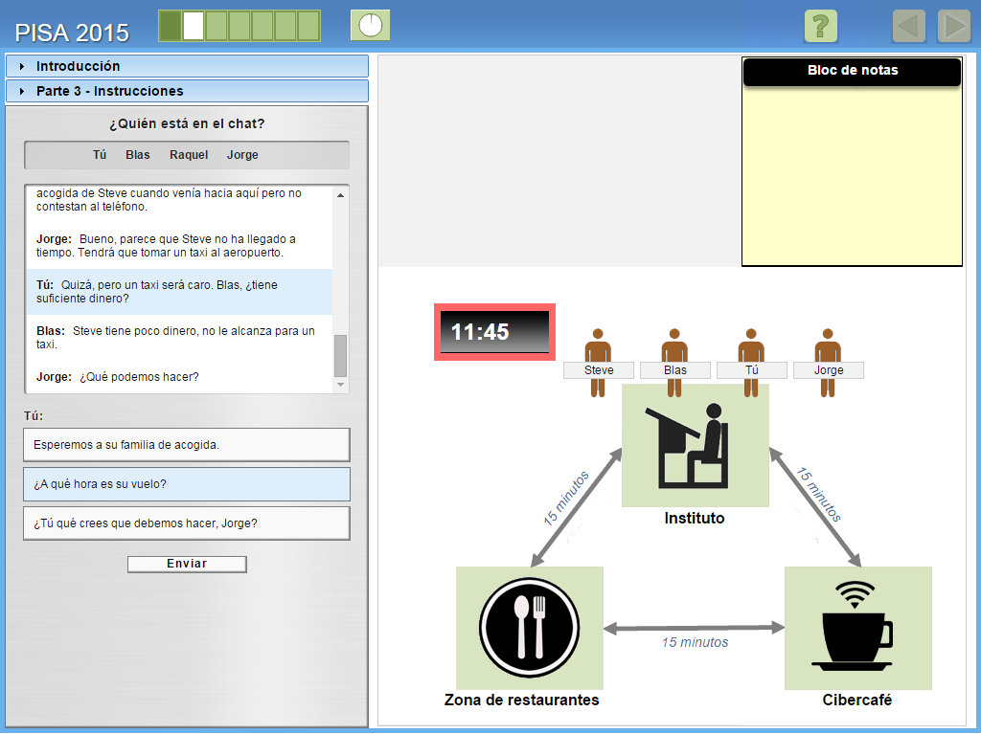
¿A qué hora es su vuelo?

Slide 57
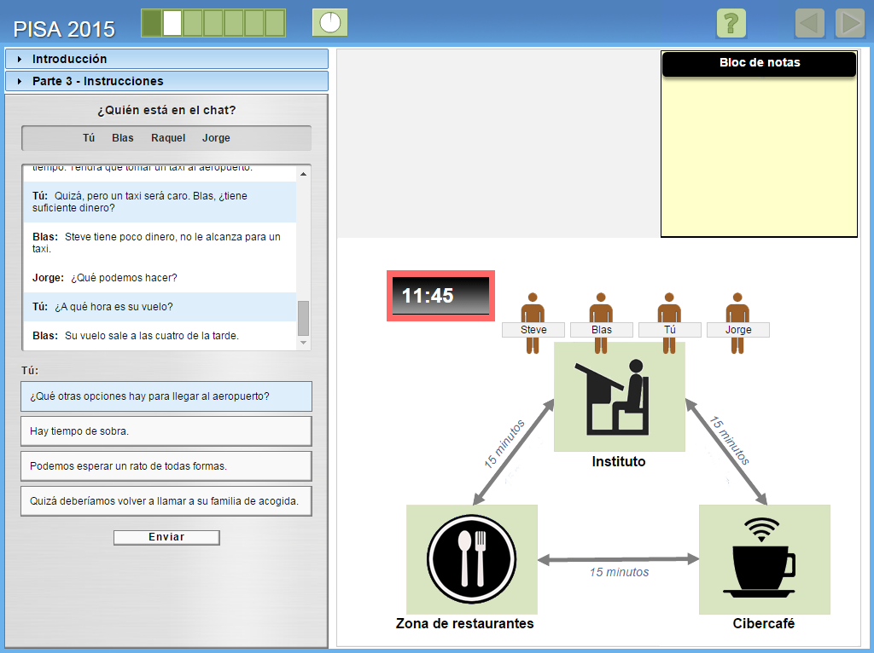
¿Qué otras opciones hay para llegar al aeropuerto?

Slide 59
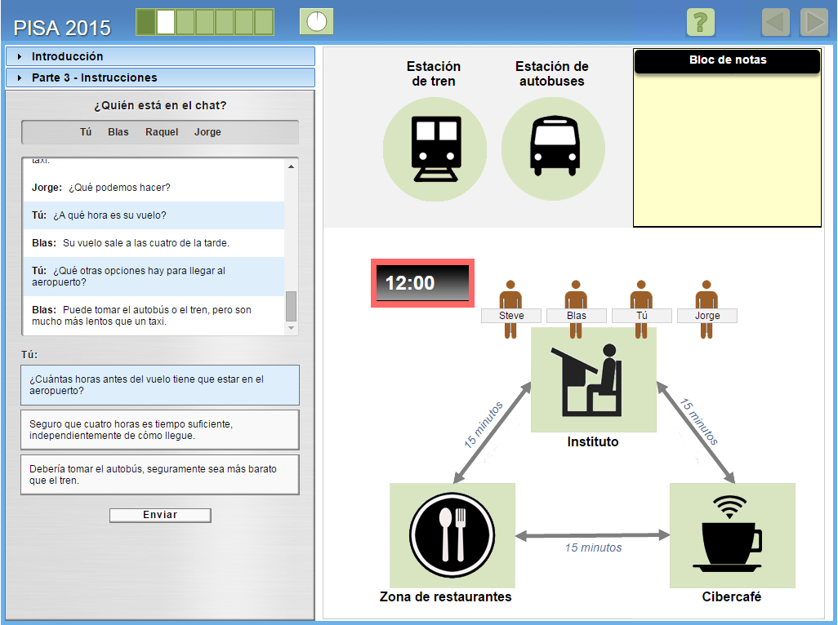
¿Cuántas horas antes del vuelo tiene que estar en el aeropuerto?

Slide 61
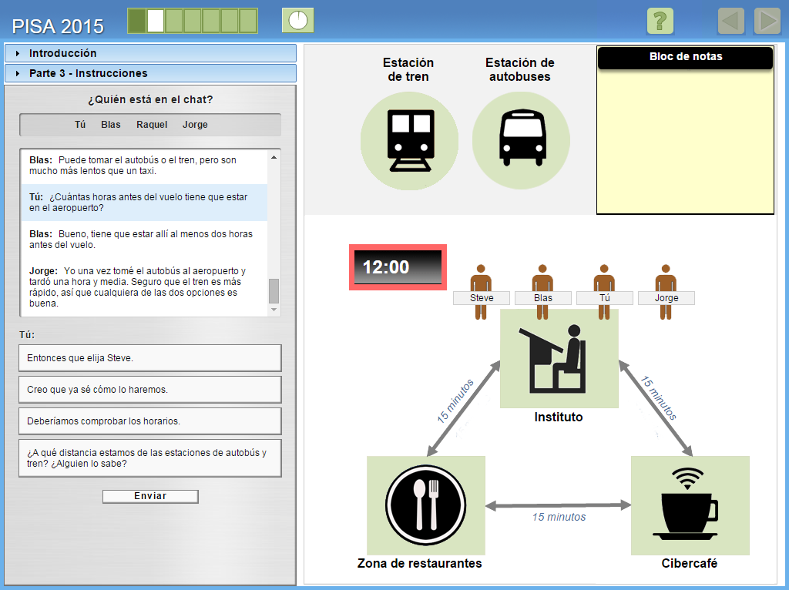

Slide 63
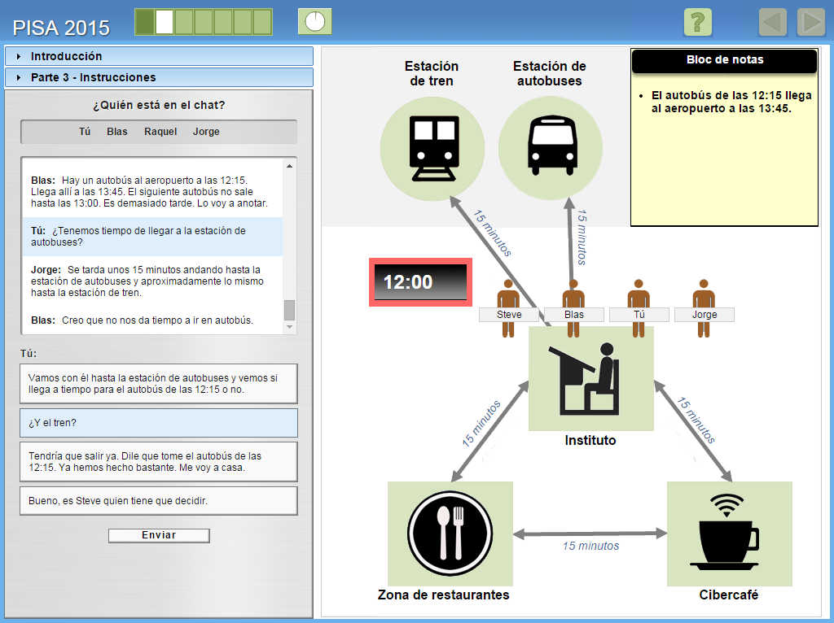
¿Y el tren?

Slide 66
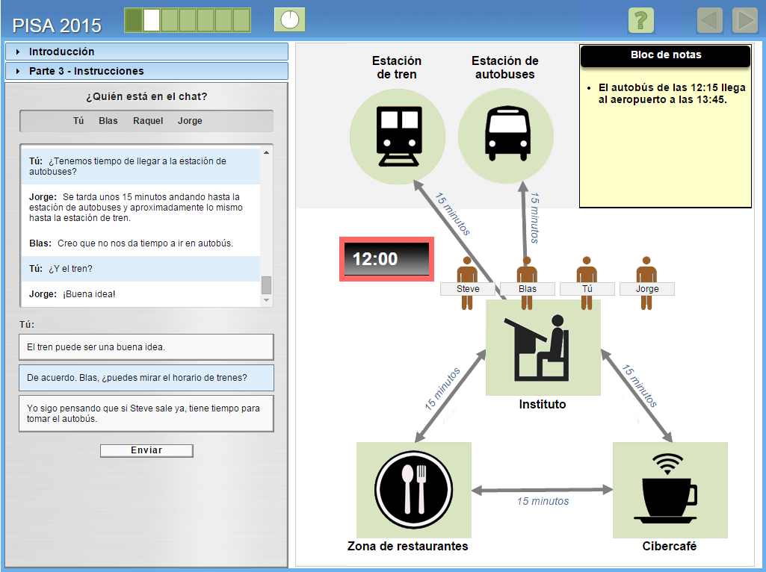
De acuerdo. Blas, ¿puedes mirar el horario de trenes?

Slide 68
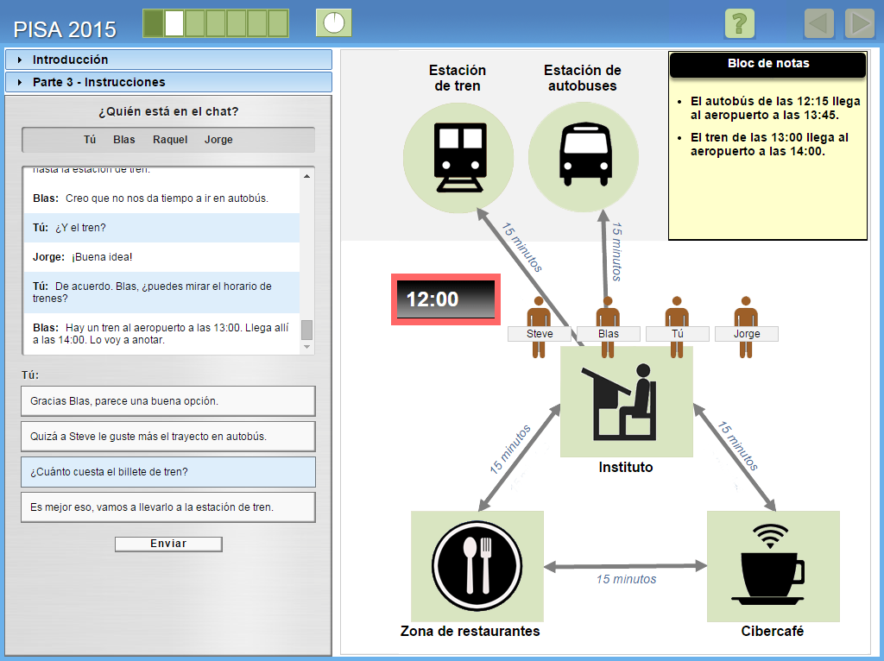
¿Cuánto cuesta el billete de tren?

Slide 70
